Slide 1
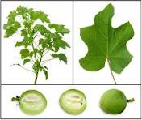
الجاتروفا... استثمار المستقبل

Slide 2
مع الجاتروفا كل دة انساااااااااااااة
التلوث الجوى
ارتفاع تكاليف واسعار البترول
نضوب مصادر الطاقة
مخاطر مهمة التنقيب عن البترول
قلة كمية الوقود فى مصر خاصة الفترة الاخيرة!!!!
يمكننا الان ان نودع تلك المشكلات ونتمتع بطاقة المستقبل التى لا تنضب.....

Slide 3
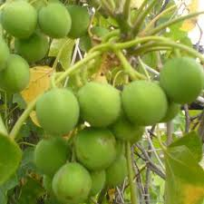
ولكن ماهى الجاتروفا ؟؟
الجاتروفا (jatropha) من نباتات امريكا الجنوبية فى الاصل وانتقلت الى الهند وافريقا عن منذ 1500م على يد البحارة البرتغاليين حيث كانو يعتقدون ان لها استخدامات طبية كثيرة
يصل ارتفاع شجرة الجاتروفا الى 10امتار وثمارها لها شكل الكبسولة وطوله 2.5سم تقريبا وتحتوى على 3بذور تشبة بدرجة كبيرة بذور الخروع
الجاتروفا من اهم المصادر الغنية بالزيوت غير الغذائية

Slide 4
لماذا الجاتروفا استثمار المستقبل ؟؟؟؟
الجاتروفا تنمو فى الاراضى الصحراوية
الجاتروفا لا تحتاج سوى كميات قليلة من الماء
الجاتروفا تزهر مرتين فى السنة
اثبتت تجربة زراعة الجاتروفا فى الاقصر خصوبة الاراضى المصرية لزراعتها

Slide 5
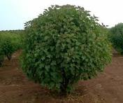
يمكن زراعة الجاتروفا بكثافة كبيرة بمعدل شجرة كل مترين
الجاتروفا تحمى الاراضى المزروعة بها من خطر التصحر
كل شجرة جاتروف تنتج حوالر 4كيلو جرام من زيت الجاتروفا
الوقود الناتج من الجاتروفا صديق البيئة ويمثل مستقبل الطاقة الخضراء باكملها

Slide 6
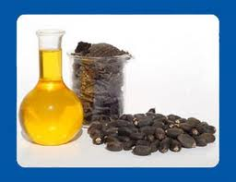
حاليا يستخدم الوقودالحيوى الذى ينتج من الجاتروفا فى الفلبين والبرازيل
ولكن ماهو الوقودالحيوى (biodiesel) ؟؟؟
الوقود الحيوى يقصد بة انواع الزيوت القابلة للاحتراق والمستخرجة من مواد زراعية او فضلات الحيوان وقد تزايد الطلب علية بسبب الابحاث التى تثبت ان الطاقة البترولية سوف تنتهى عما قريب
يستخرج الزيت الحيوى فى امريكا من الذرة , وفى البرازيل من القصب, ومن الحبوب والقمح فى اوروبا

Slide 7
منتجات ثانوية من الجاتروفا
لا تقتصر الاستفادة من الجاتروفا على البذور فقط فاجزاء النباتات التى تتبقى بعد استخراج الزيت والمسماة بالكعكة تستخدم فى العديد من المنتجات الثانوية فمثلا ..
(الكسب) الناتج بعد استخلاص الزيت يستخدم كسماد طبيعى وكعلف حيوانى رخيص التكاليف
(الجلسرين) الناتج عن عملية الاسترة يستخدم كاحد الكيماويات ذات القيمة الاقتصادية الكبيرة لدخولة العديد من الصناعات
(المبيدات ) تكون تلك المبيدات صديقة للبيئة
(قشورالبذور ) تستخدم فى انتاج الغاز الحيوى
يصنع من الجاتروفا صابون طبى

Slide 8
وفى ظل هذة المنافسة لخلق باب جديد للطاقة الرخيصة المتجددة, الغير ملوثة للبيئة دخلت الجاتروفا كوقود المستقبل الاخضر بقوة فى تلك المنافسة واصبح الوقود الحيوى ليس مجرد رفاهية بل هو مستقبل الوقود باكملة !!
مصر لديها جميع الظروف المناسبة لزراعة استثمار الجاتروفا ..... بس فين الارادة لاستثمار حاجة زى دى ؟؟؟
الجاتروفا ..نهضة ..استثمار..مستقبل....

Slide 10
Merciiiiii beacoup pour ecouter moi
Au revoir mes amis

